Slide 1
Mga Sagisag at Mahalagang Bagay sa Komunidad

Slide 2
Mga Bantayog
Ang bantayog ay isang sagisag o simbolo na itinatayo bilang tanda o parangal sa isang tao, lugar, o pangyayari. Ito rin ay tinatawag na monumento.
Sa ating komunidad, karaniwang naglalagay ng bantayog sa sentro o plasa kung saan ito makikita ng maraming tao.

Slide 3
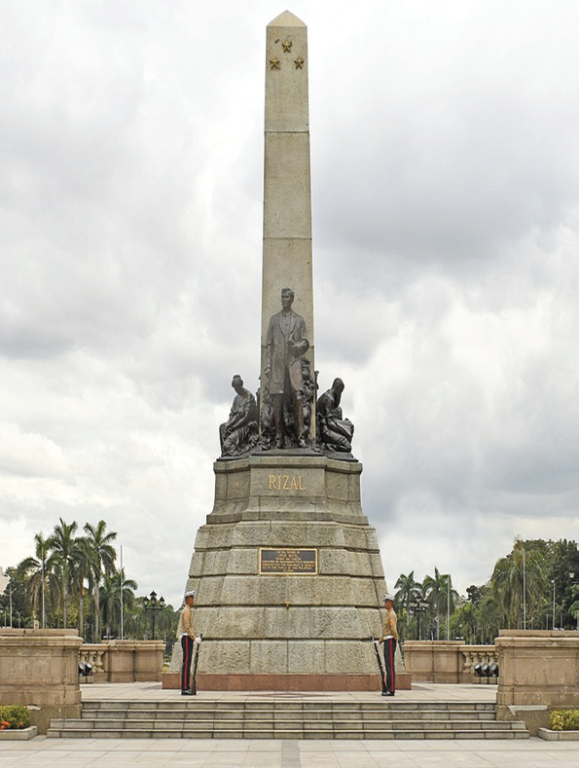
Mga Bantayog
Bantayog ni Dr. Jose P. Rizal
Ang bantayog ni Dr. Jose P. Rizal ay ginawang sagisag ng ilang komunidad sa ating bansa. May lalawigan sa Luzon na ipinangalan sa kanya. May mga parke at paaralan na ipinangalan din sa kanya. Ito ay dahil sa siya ang ating pambansang bayani.
Pinararangalan natin siya dahil sa ipinakita niyang pagmamahal sa ating bansa.

Slide 4
Mga Bantayog
Bantayog ni Dr. Jose P. Rizal
Pinaratangan si Dr. Jose P. Rizal na namuno sa mga nag-aalsang Pilipino laban sa mga Espanyol. Dahil dito, ipinatapon siya sa Dapitan at binaril sa Bagumbayan, o Luneta noong Disyembre 30, 1896. Rizal Park na ang tawag sa lugar na ito ngayon. Itinayo itong bantayog bilang pagpapahalaga sa kanya.

Slide 5
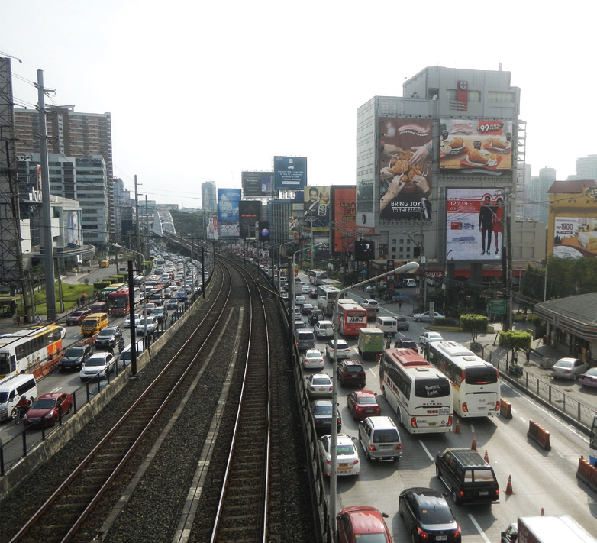
Mga Estruktura
Ang estruktura ay tumutukoy sa mga daan, tulay, at gusali. Ang mga ito ay nagsisilbing tanda ng pagkakakilanlan ng ating komunidad. Sa ilang komunidad, may mga daan na ipinangalan sa mga bayani at mga taong nakagawa ng mabuti para sa komunidad at sa bansa. Isang halimbawa nito ang EDSA.

Slide 6
Mga Estruktura
Daan
Ipinangalan kay Epifanio de los Santos ang EDSA na isang malapad at napakahabang daan na nag-uugnay sa mga lungsod Caloocan, Quezon, San Juan, Mandaluyong, Makati, at Pasay. Si Epifanio ay isang matalino at mahusay na abogado na matapat na nanilbihan sa pamahalaan. Siya ay naging direktor ng Philippine Library and Museum.

Slide 7
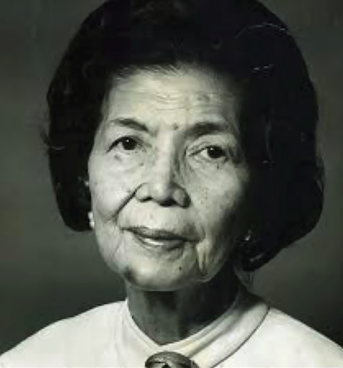
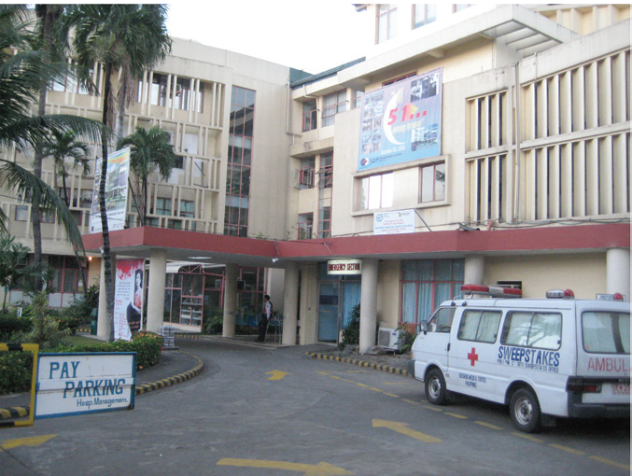
Mga Estruktura
Ospital
Isang hospital sa Lungsod Quezon ang ipinatayo ni Dr. Fe del Mundo. Siya ay isang pediatrician o doktor para sa mga bata. Tinawag niyang Children’s Medical Center ang nasabing ospital. Kasama ng iba pang doktor at nars, pinamahalaan niya ito hanggang siya ay tumanda sa edad na 99. Sa kasalukuyan, ang ospital ay tinawag na Dr. Fe del Mundo Children’s Medical Center and Foundation. Ito ay bilang parangal sa mga nagawa niya para sa kalusugan ng napakaraming bata.

Slide 8
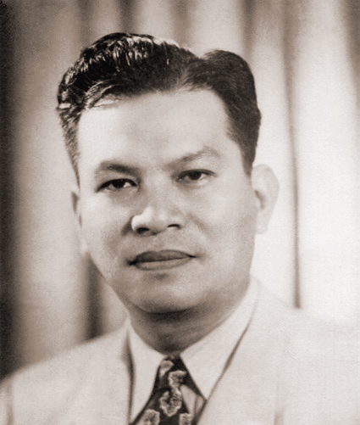
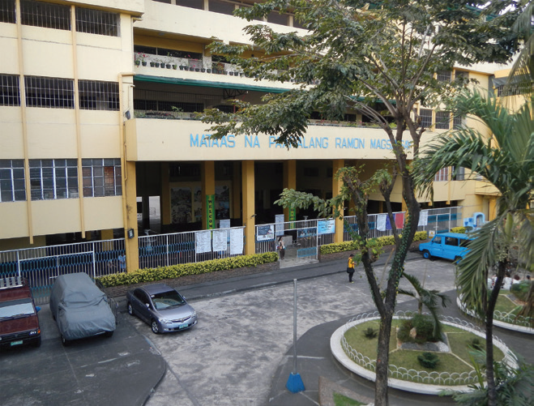
Mga Estruktura
Paaralan
Ang Mataas na Paaralang Ramon Magsaysay sa España, Maynila at sa Cubao, Lungsod Quezon ay mga parangal sa dating Pangulong Ramon Magsaysay. Siya ay naging pangulo ng ating bansa na kinilala bilang Idolo ng Masa. Ito ay bilang pagkilala sa kanyang pagtugon sa mga pangangailangan ng mga mahihirap.

Slide 9
Mahalagang Bagay
May mahalagang bagay na nagpapakilala sa ating komunidad. Ang bagay na ito ay itinuturing na sagisag ng ating komunidad.

Slide 10
Mahalagang Bagay
Ikat at Inabel
Ang mga komunidad sa Ilocos ay kilala sa paghabi ng telang ikat at inabel. Ang mga ito ay nagpapakilala sa kasipagan ng mga Ilokano.
Tinalak
Ang mga komunidad sa Timog Cotabato sa Mindanao ay kilala sa paghabi ng tinalak. Ang tinalak ay telang hinahabi ng mga T’boli mula sa pinong abaka.

Slide 11
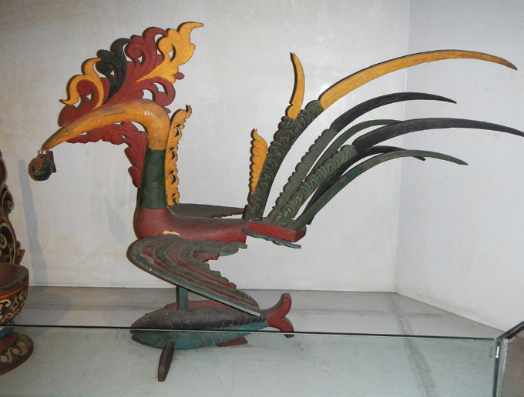
Mahalagang Bagay
Sarimanok
Ang sarimanok ay artipisyal na ibon ng mga Maranao sa Mindanao. Ito ay may disenyong okir na karaniwang gawa sa tanso. Ito ay makulay at nakatayong ibon na may nahuling isda sa tuka o paa nito. Kinakatawan nito ang mayamang sining ng mga Maranao. Ito ay simbolo rin ng kasaganahan. Hindi pa natutukoy kung saan talaga nagmula ang sarimanok. May mga nagsasabing ito ang nagsisilbing tulay nila sa mundo ng mga espiritu.

Slide 12
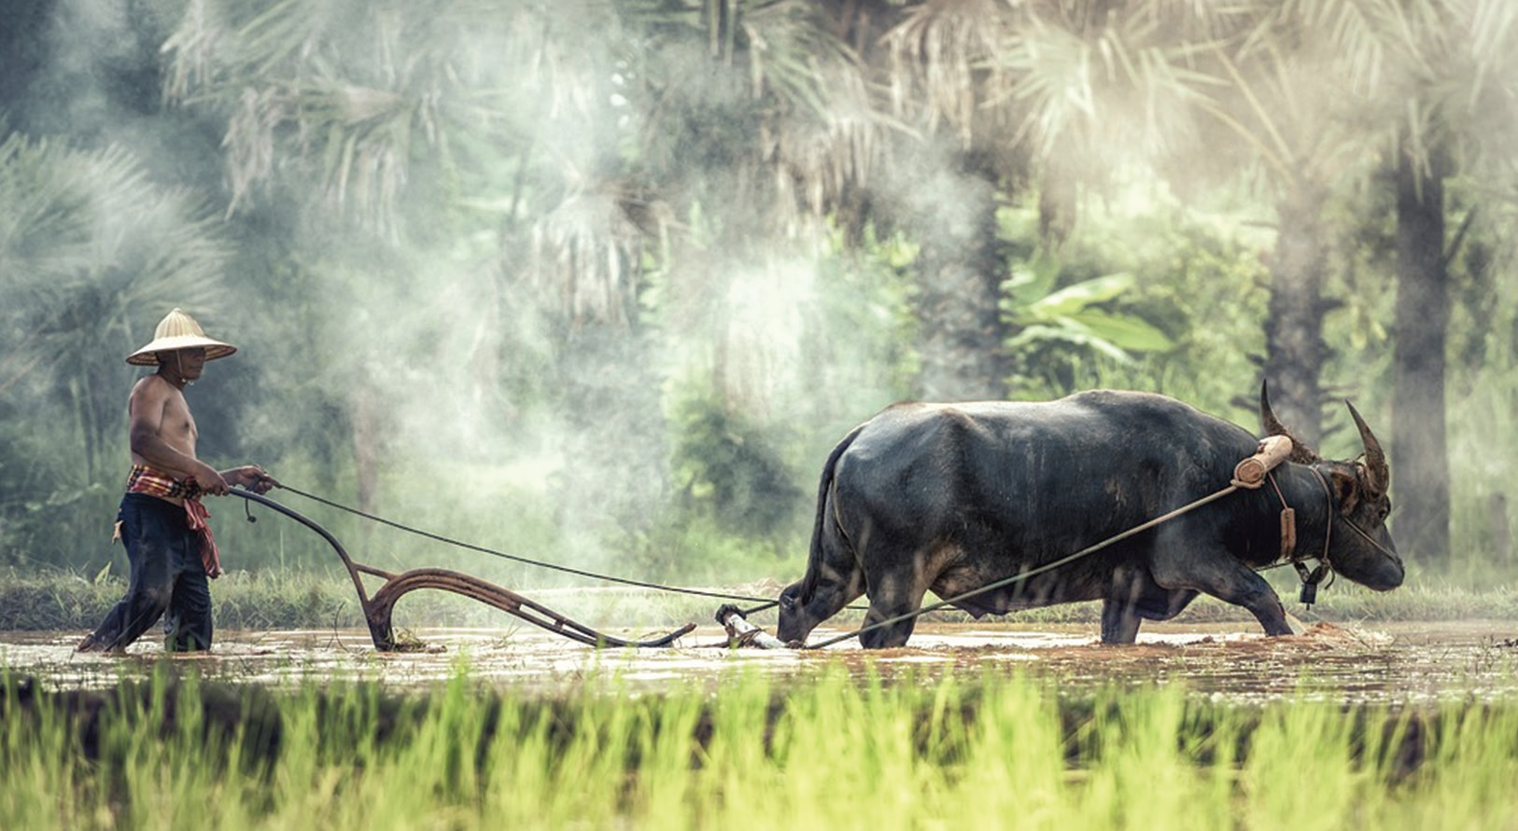
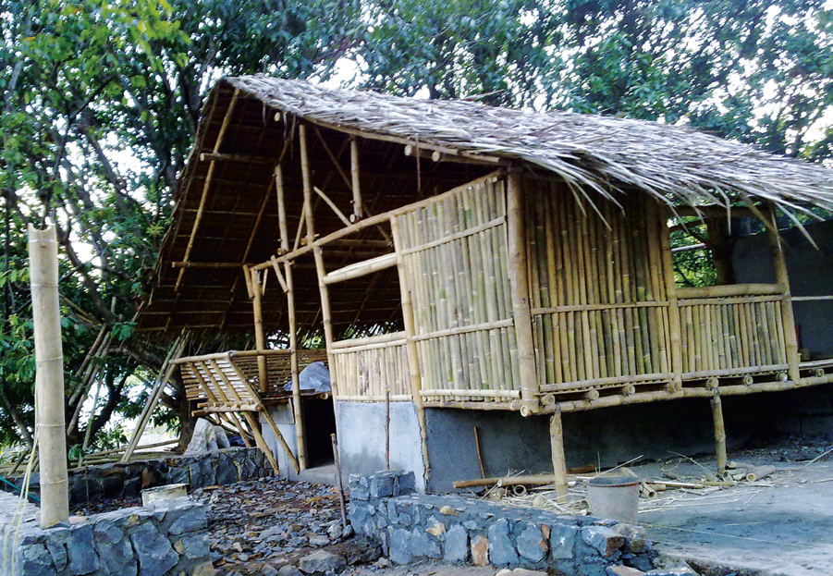
Mga Bagay na Hindi Nagbabago
Bagama’t marami sa ating komunidad ang nagbago, may mga bagay pa rin naman na nananatili.
May mga tao sa bukid na tumitira pa rin sa bahay-kubo. Gumagamit pa rin sila ng araro sa halip na makinarya sa pagtatanim. Gumagamit pa rin sila ng uling sa pagluluto sa halip na kalan. Nagsasaing at nagluluto pa rin sila sa palayok na yari sa luwad sa halip na kaldero at kaserola. Sumasalok pa rin sila ng tubig sa balon o ilog sa halip na gumamit ng bomba at gripo.

Slide 13
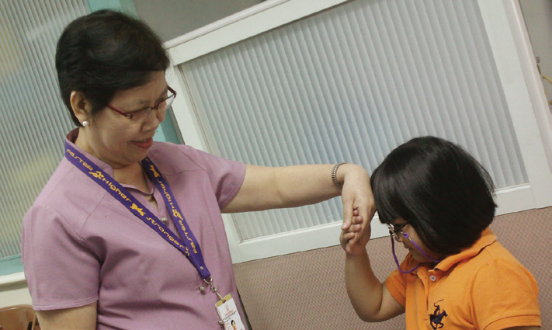
Mga Bagay na Hindi Nagbabago
May mga kaugalian pa rin tayong hindi nagbabago at nananatili pa hanggang sa ngayon. Iginagalang pa rin natin ang matatanda. Gumagamit pa rin tayo ng ‘po’ at ‘opo’ kapag sila ay ating kinakausap.

Slide 14
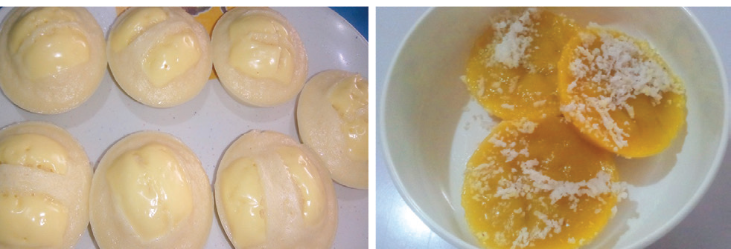
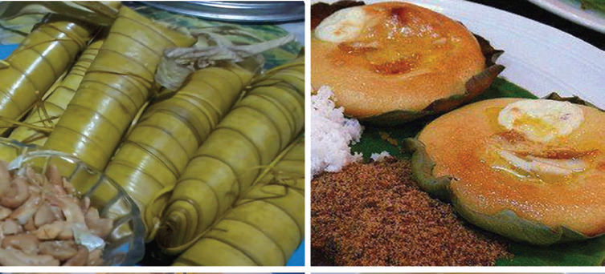
Mga Bagay na Hindi Nagbabago
Kanin pa rin ang pangunahing pagkain natin. Nagsasama-sama at nagsasalo-salo pa rin tayo tuwing may mga pagdiriwang.

Slide 15

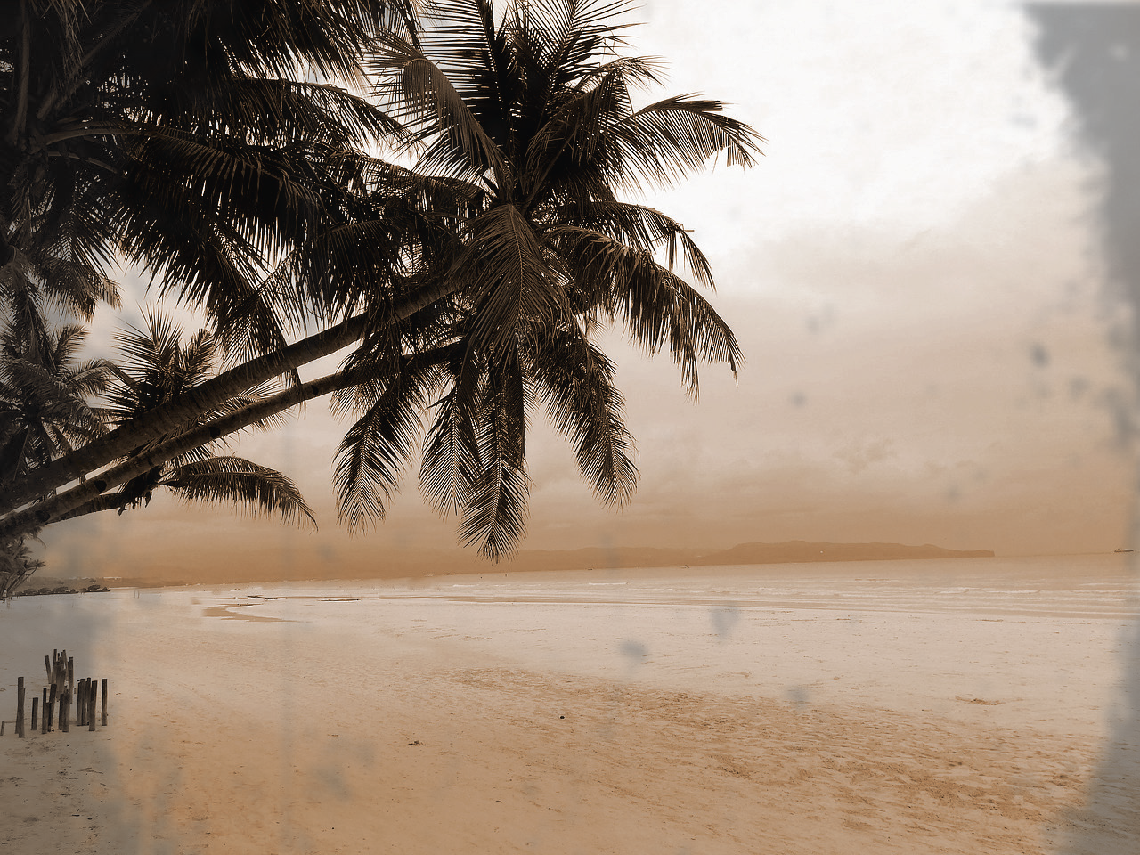
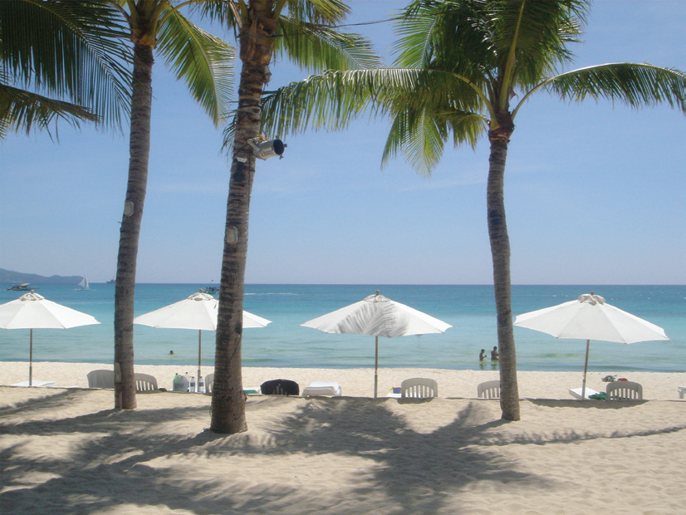
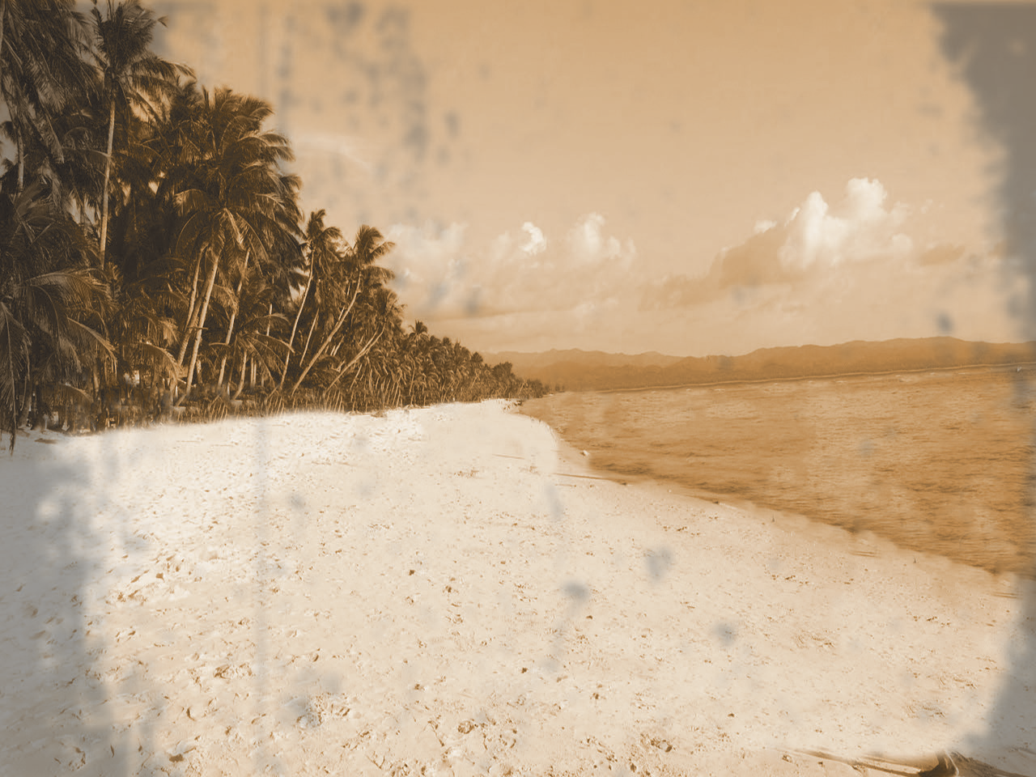
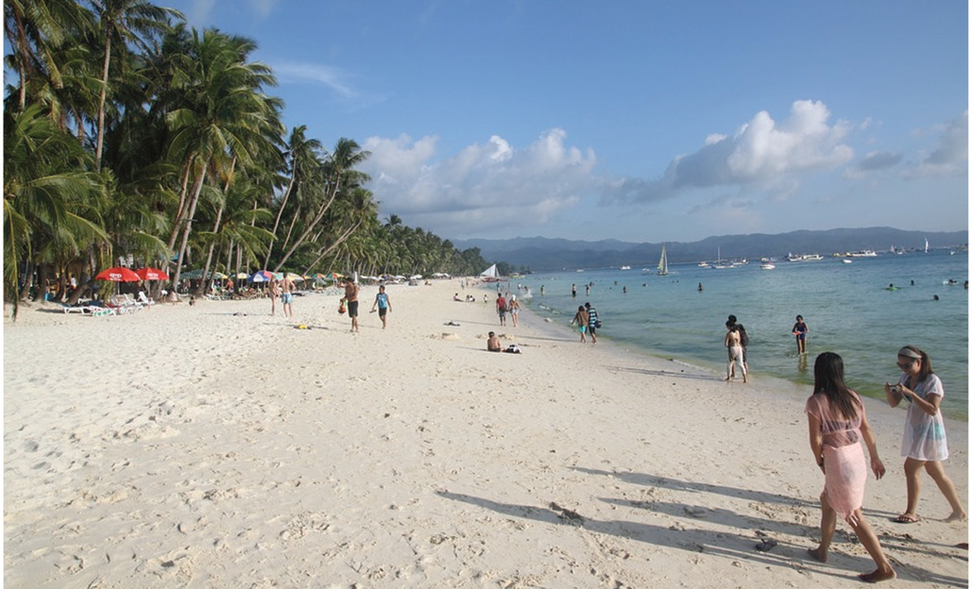
Pagbabago sa Kapaligiran ng Ating Komunidad
Nagbabago ba ang ating komunidad?
Boracay noon
Komunidad ng Boracay ngayon

Slide 16
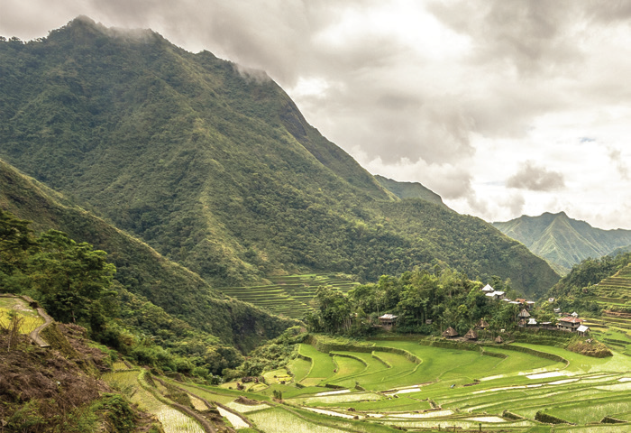
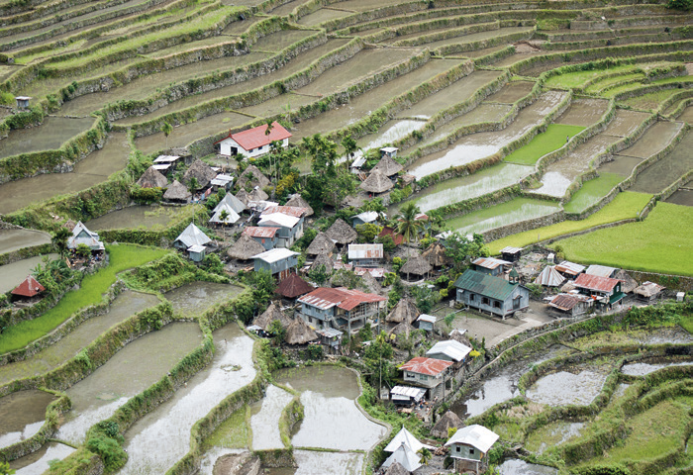
Pagbabago sa Kapaligiran ng Ating Komunidad
Nagbabago ba ang ating komunidad?
Hagdan-hagdang Palayan Noon
Hagdan-hagdang Palayan Ngayon

Slide 17
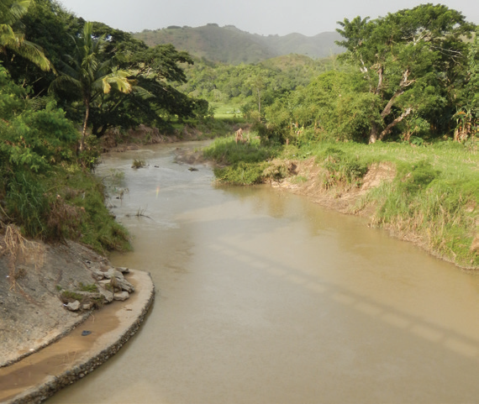
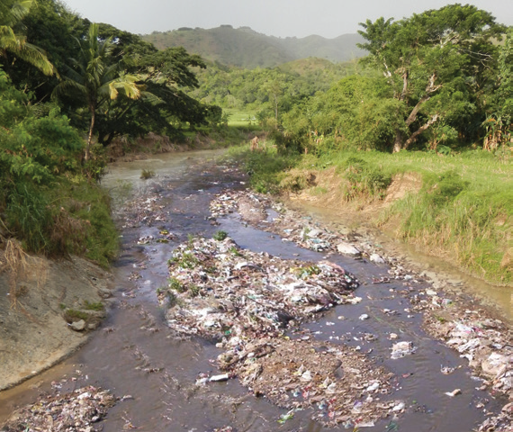
Pagbabago sa Kapaligiran ng Ating Komunidad
Nagbabago ba ang ating komunidad?
Ilog Noon
Ilog Ngayon

